Slide 1

PETA JALAN PENELITIAN
DRPM Ditjen Penguatan Riset dan Pengembangan
2017

Slide 2
Apa ciri penelitian yang baik?
→ Membaca rahasia alam
→ Ada teknologi/produk utk memuliakan peradaban manusia

Slide 3
→ Bisa dipublikasi
→ Produk/teknologi/proses/ rekayasa sosial
- baru
- lebih unggul dari yg sudah ada

Slide 4
Apa yg diperlukan agar itu bisa dicapai, (yg terpenting):
Kualitas bacaan (primer & mutakhir)
Peta jalan (road map) penelitian

Slide 5
Apa itu Peta Jalan Penelitian
Mile stones kegiatan penelitian dalam ruang waktu tertentu (5-20 tahun) yang dilakukan oleh peneliti (monodisiplin) dan atau kelompok peneliti baik secara multidispliner atau intra/inter disiplin atau industri R&D .
Peta jalan memiliki tujuan.
peta jalan dapat berupa : peta jalan R&D (Research & pengembangan), peta jalan teknologi dan peta jalan produk.
Satu peta jalan penelitian dapat mencakup 3 bagian sekaligus : riset dasar (R&D), riset terapan (Teknologi) dan riset pengembangan (produk).
peta jalan sebaiknya ditampilkan sebagai bentuk grafik (sumbu x sebagai waktu, dan sumbu y (sumbu kegiatan penelitian) atau diagram fishbone. Atau bentuk lain diagram, dengan tujuan untuk memudahkan dalam visualisasi peta jalan
peta jalan penelitian bukan alur penelitian atau metoda
Luaran (outcome) peta jalan dapat berupa hak Kekayaan intelektual (HKI)
Notes:
Penjelasan :
Point 2 : Industri besar seperti electronik (Sony, apple, Samsung) dan automotif ( mercedes, toyota) umumnya Memiliki peta jalan mulai dari R&D, peta jalan teknologi dan berakhir pada peta jalan produk.
Presenter :
dapat memberikan contoh seuai bidang kepakaran masing-masing.
Ditekan kembali kesalahan yang sering dilakukan pengusul, menggambar peta jalan sebagai alur penelitian/metoda atau kegiatan tahun penelitian yang diusulkan.

Slide 6
ROADMAP PENELITIAN
Akan lebih baik lagi bila memiliki
ROADMAP TEKNOLOGI (Penelitian,
Pengembangan, Produk, Pasar)
→ ROADMAP bukan bagan alur Metode
Penelitian

Slide 7
Roadmap seyogyanya mencakup s.d …
Prototipe
- Analisis Kelayakan ekonomi
- SNI, dsj
- Analisis Supply-chain bahan baku
Perencanaan HKI
SCLAE UP MASS PRODUCTION

Slide 8
Sebagai contoh, mari dilihat Tujuan yg ditulis pada Skema STRANAS pada panduan
a. ……………….
b. Mengorientasikan kemampuan peneliti yang telah memiliki peta jalan penelitian untuk membangun dan membentuk peta jalan teknologi utk mendukung kegiatan penelitian dan pengembangan yang berorientasi kpd kebutuhan pengguna (user oriented)
c. ………………….
d. …………………

Slide 9
Model Peta Jalan Penelitian
Model 1
Model 6
Model 2
Model 3
Riset
Pengembangan
Model 5
Riset
Terapan
Model 4
Riset
Dasar
TAHUN (Multi Tahun)
Notes:
Penjelasan :
Model I : peta jalan yang mulai dari riset dasar, riset terapan dan berakhir pada riset pengembangan, peta jalan ini dicirikan adanya kesinambungan dari tahun ketahun
Model 2 : peta jalan dimana riset dasar sudah tersedia/ sudah ada kemudian dilanjutkan pada tahap riset terapan dan berakhir pada riset pengembangan
Model 3: hampir sama degan model 2, tetapi masih membutuhkan waktu yang lama pada riset terapan dan riset pengembangan.
Model 4: peta jalan yang hanya fokus pada riset dasar.
Model 5: peta jalan yang hanya fokus pada riset terapan (teknologi).
Model 6: peta jalan yang hanya fokus pada riset pengembangan (produk)
Luaran (outcome) masing-masing model dapat berbeda antara lain HKI, teknologi, prototype, produk.
Peneliti tidak harus melakukan mulai riset dasar, riset terapan dan riset pengembangan (produk) secara berkelanjut/ berkesinambungan. Hal ini disesuaikan kepakaran peneliti.
Silahkan memberikan contoh.

Slide 10
Peta Jalan : Bentuk Fish Bone
Riset
Dasar
Riset
Terapan
Riset
Pengembangan
RD4
RP3
RT1
RD5
RP4
RT2
Tujuan Peta jalan
TAHUN (Multi Tahun)
RD3
RP2
RD2
RD1
RP1
Riset
Dasar
Riset
Terapan
Riset
Pengembangan
Notes:
Penjelasan :
Bentuk fishbone untuk menggambarkan peta jalan penelitian.

Slide 11
Peta Jalan : Produksi Enzim
Produki ensim hidrolitik
MARKET
MARKET - RESEARCH ACTIVITIES
Teknologi produksi enzim industri menggunakan fermentor atau bioreaktor
Produk golongan karbohidrase
Produk golongan protease
Produk golongan lipase
Teknologi produksi substrat alami
PRODUCT
UTILIZATION - RESEARCH ACTIVITIES
TECHNOLOGY
PROCESSING - RESEARCH ACTIVITIES
Karaterisasi sifat fisikokimia enzim-enzim khas untuk kebutuhan pasar;
Pengembangan bahan baku produksi enzim;
Pencarian dan pengembangan teknologi pemisahan dan pemurnian enzim;
Pengembangan teknologi pemekatan dan penyetabilan produk enzim
Pengembangan produksi substrat alami bagi enzim hidrolitik
Isolasi dan identifikasi mikroba penghasil enzim hidrolitik.
Kloning & manipulasi/karakterisasi gen
Pengembangan sistem sel ekspresi tinggi yang cocok untuk diterapkan di industri
Karakterisasi sumber substrat alami pada tumbuhan untuk enzim hidrolitik.
Manipulasi./karakterisasi gen penginduksi peningkatan pembentukan substrat pada tumbuhan
R & D
MICROBA / PLANT SCIENCE - RESEARCH - ACTIVITIES
WAKTU (Multi Tahun)

Slide 12
Peta Jalan : Coal Upgrading
Market
Paket Design dan Komersialisasi Industrial Plant
Perancangan Rinci Industrial Plant
Produk
Pembangunan Pilot Plant kapasitas 7 ton/jam
Pengembangan Basic Design Pilot Plant kapasitas 7,5 ton/jam
Perancangan Rinci Pilot Plant
Teknologi/Eksplorasi
Pengembangan boiler pilot plant
Pembuatan dan pengujian boiler pilot plant
karakteristik aliran dalam saluran campuran batubara-air (CWM)
Pengembangan Tungku Pembakaran dengan Bahan Bakar Campuran Batubara-Air (CWM)
pengembangan nosel bahan bakar CWM
Pengujian boiler dengan bahan bakar CWM
R&D
Pengujian pengeringan batubara dengan medium uap superpanas secara batch
Pengujian pengeringan batubara multiefek unggun terfluidisasidengan medium uap superpanas secara kontinu
Analisis proximate berbagai jenis batubara mutu rendah dari seluruh wilayah Indonesia
Pusat Penelitian Energi -ITB
2000 - 2005
2005 - 2010
2010 - 2015

Slide 13
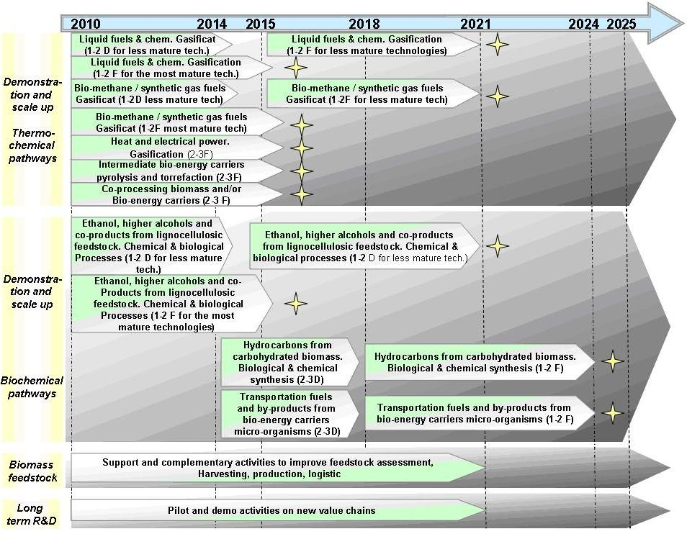
Peta Jalan : Bioenergy

Slide 14
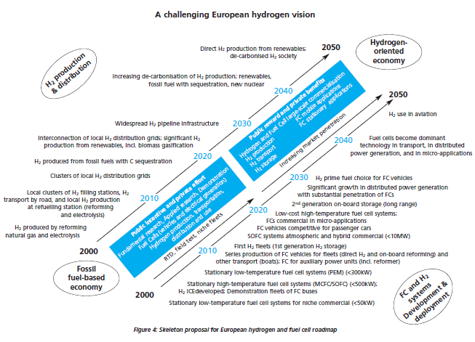
Peta jalan energi hidrogen

Slide 15
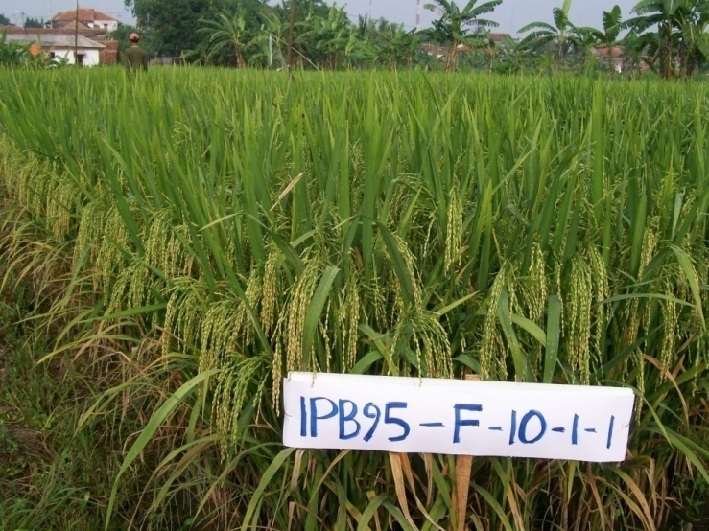
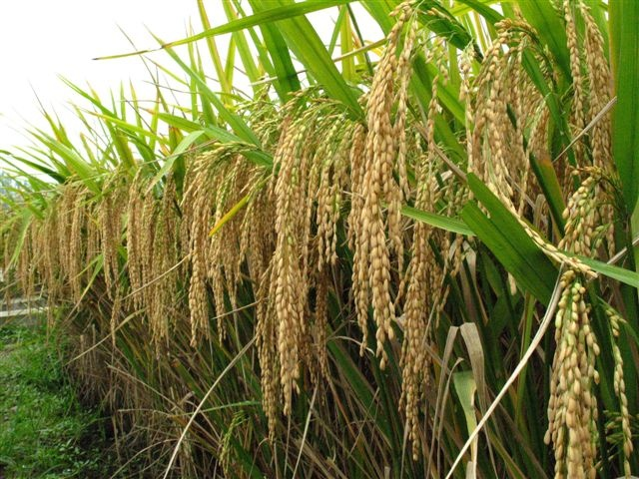
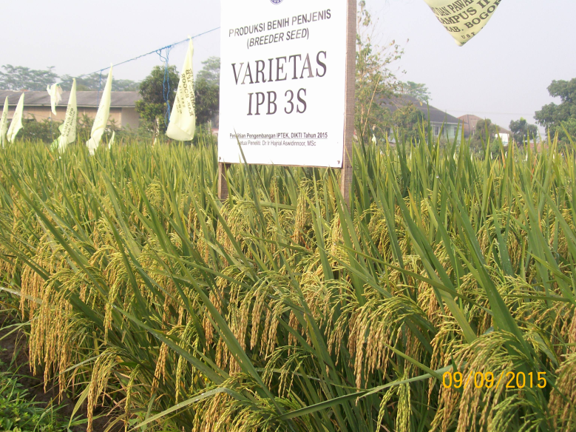
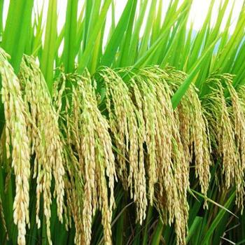
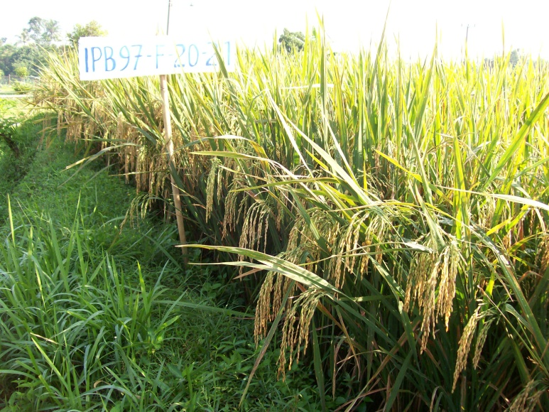
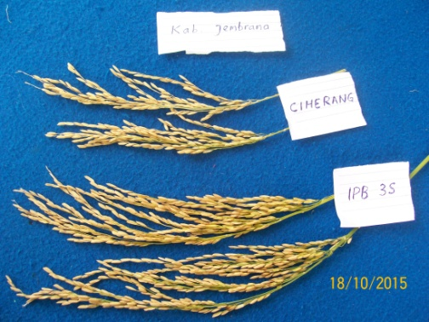
Roadmap Penelitian
Hajrial A.
1997- 2030
Var Inbrida dgn
malai selebat hibrida

Slide 16
TERIMA KASIH

